Slide 1
StatLine
Database van het Centraal Bureau voor de Statistiek
Dick ter Steege d.tersteege@cbs.nl
23 november 2018

Slide 2
Overview presentation
Wat is StatLine?
Demonstratie
Publicatie workflow
Metadatering

Slide 3
Wat meten en weten wij allemaal?
In NL is het gemiddelde elektriciteitsverbruik 2860 kWh in 2017.
Hoe is dit in Kijkduin?
3470 kWh
Bevolkingsdichtheid in NL is 507 p/km2, hoeveel is dat in Notter
(een buurtschap in de Twentse gemeente Wierden) ?
50
Gemiddelde woningwaarde NL € 216.000 en in Aerdenhout-Zuid (2017)?
1 062 000
Hoeveel kilogram avocado’s voerde Nederland in 2017 in?
207 mln kg
En hoeveel voerden we daarvan weer uit
189 mln kg
En verdienden we daar wat aan?
70 mln euro
https://opendata.cbs.nl/statline/#/CBS/nl/dataset/83765NED/table?dl=14EE9
https://opendata.cbs.nl/statline/#/CBS/nl/dataset/81267ned/table?dl=14F09

Slide 4

Op zoek naar informatie?
Notes:
4
Deze presentatie gaat over de wijze waarop het CBS communiceert
met zijn gebruikers van informatie.
We kunnen daarin het volgende onderscheid maken (volgende sheet)

Slide 5

In een schatkamer met 60 Gb aan data
en meer dan 12 miljard cellen

Slide 6
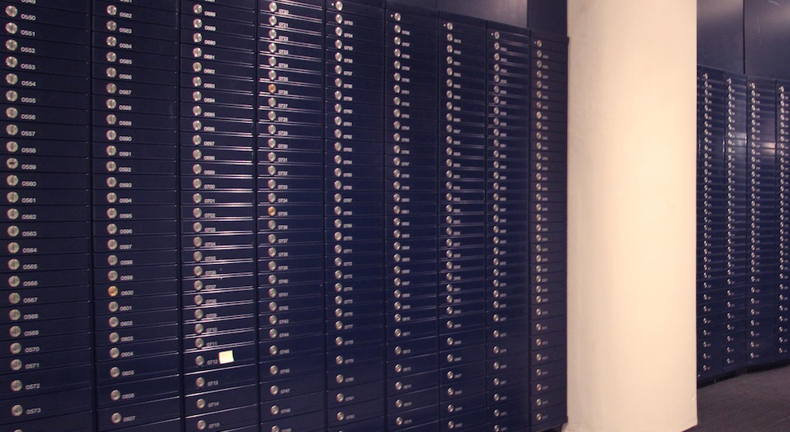
Verpakt in circa 4400 tabellen

Slide 7
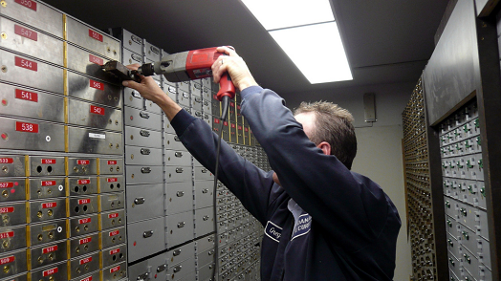

Slide 8
De databank is opgebouwd uit een aantal “thema’s”.
Bevolking
Arbeid
Inkomen
Bestedingen
Uit StatLine selecteer je delen
van de tabel.
Onderwijs
Prijzen
Handel
Industrie
StatLine wordt gevoed door de
“open data” tabellen.
Politiek
Energie
Milieu
Diensten
Open data

Slide 9
StatLine database
  Statistieken die met enige regelmaat worden gemaakt, publiceren we op StatLine.
  Meer dan 4 400 tabellen
  1 600 tabellen worden minstens eenmaal per jaar ververst
  1 300 Nederlandse, 300 Engelse
  “oude” tabellen zijn beschikbaar in het archief
  Gratis
  Tabellen en grafieken
  Data download
Voorbeeld: Immigratie en emigratie

Slide 10

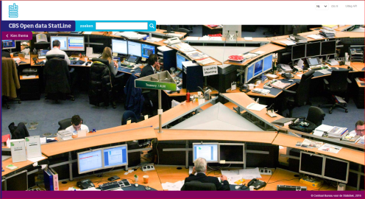


StatLine setup
StatWeb application
Data portal
StatLine App
StatFlow
(process)
StatBuild
(building)
StatLinevijver
(classifications)
Databank
4 400+ tables
Open Data
Webservices based on open standards
10
Notes:
alle publicaties beschikbaar als open data.
Voor StatLine: nieuwe interface die gebruik maakt van open data, bestaat sinds november 2017. (vorige deed dit niet)

Slide 11
Workflow datapublicatie

Slide 12
Workflow voor de productie van tabellen
Nieuwe tabel of levering
Tabel-eigenaar
laden
goedkeuren
productverantwoordelijke
bouwer
goedkeuren
Redactie
Notes:
2 900 updates tabellen in 2016 and 180 nieuwe tabellen: dit vereist een gestroomlijnd proces.
StatBuild en StatFlow.
Datasets publiceren is gevoelig: files kopiëren, veel mensen die meekijken of meewerken
StatFlow organiseert de workflow
Centrale opslag van data en metadata
Verschillende rollen in de workflow.
Bouwer
Tabeleigenaar
Redacteur
Productverantwoordelijke
Themaboombeheerder
Verschillen rechten per rol
Email melding als een volgende rol aan de beurt is
Productieproces getraceerd
Preview van de dataset

Slide 13
Metadatering: codes uit de StatLinevijver

Slide 14
StatLinevijver?
StatLinevijver is een centrale database met classificaties en indelingen.
Deze kunnen op een eenvoudige wijze worden geselecteerd en aan StatLinetabellen worden “gehangen”.
Uitgangspunten:
Elke classificatie heeft een eigenaar
Standaard (unieke) code per categorie
Standaard indeling

Slide 15
StatLinevijver?
Voordelen:
Sneller goedkeuring door de StatLine redactie
Sneller bouwen StatLine tabel
Eén begrip één definitie
Vertaling op één plek
Gebruikersgemak Open data

Slide 16
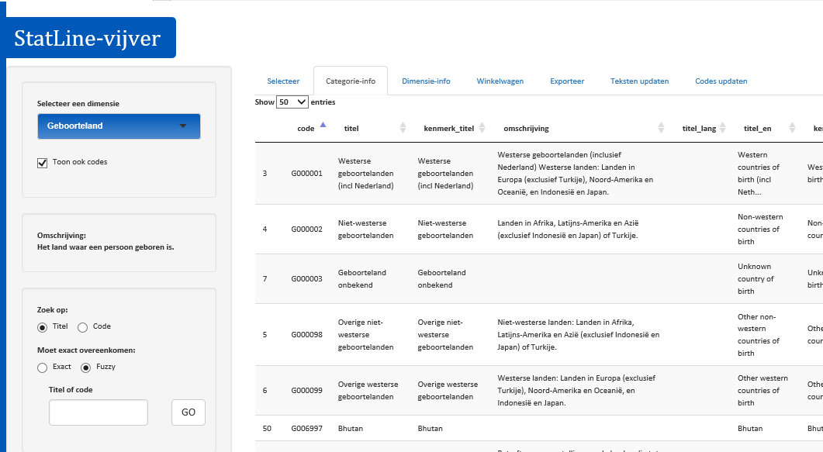
StatLinevijver?
467 dimensies
55 000 categorieën

Slide 17
Voorbeeld
Tabel over Immigratie en emigratie
Statline
Open data portaal
Gebruik in de praktijk

Slide 18
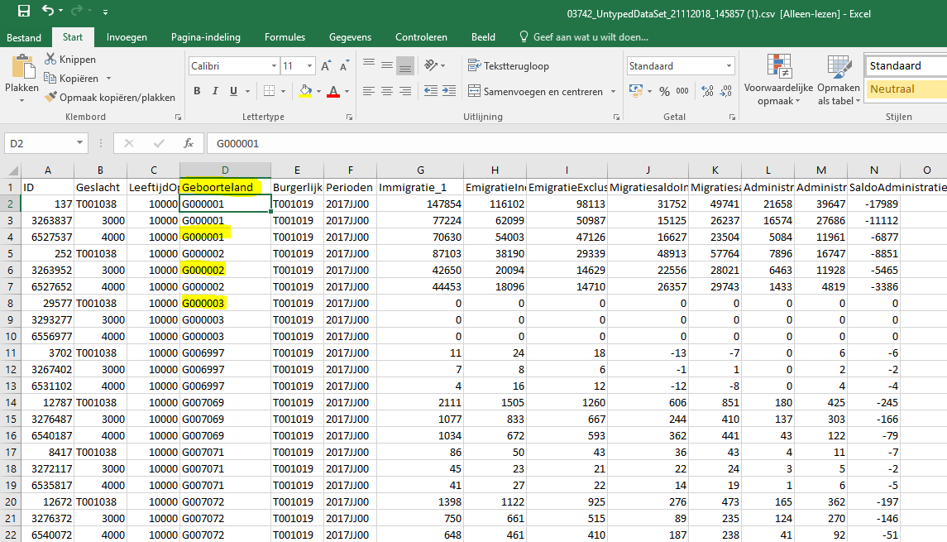

Slide 19
https://opendata.cbs.nl/statline/#/CBS/nl/ https://opendata.cbs.nl/statline/portal.html?_la=nl&_catalog=CBS

Slide 20
Gebruik open data bij het CBS
Arbeidsmarkt
Vacatures
Benchmark Jeugdzorg (Amsterdam)

Slide 21
Vragen?

